Slide 1
计算方法
5月6日

Slide 2
第5章 解线性方程组的直接方法
引言与预备知识
高斯消去法
高斯主元素消去法
矩阵三角分解法
向量和矩阵的范数
误差分析

Slide 3
线性方程组及其矩阵表示

Slide 4
线性方程组的系数与常数项可排为
对线性方程组的
研究可转化为对
这张表的研究.

Slide 5
矩阵的初等变换
定义 由单位矩阵I经过一次初等变换得到的方阵称为初等矩阵
三种初等变换对应着三种初等方阵.

Slide 6
1.对调两行或两列
对调I中i，j两行（列），即r_{ij}（c_{ij}），得初等行（列）矩阵R_{ij}（C_{ij}）.

Slide 9
2.以数λ≠0乘某行或某列
第 i 列

Slide 11
单位下三角阵

Slide 13
结论：初等变换不会改变方程组的解

Slide 14
方阵
上（下）三角阵
特殊矩阵
单位矩阵;
对角矩阵;
零矩阵.
行矩阵与列矩阵;
对称正定矩阵A: X^{τ}AX≥0;
X^{τ}AX=0⇔X=0
正交矩阵A: AA^{τ}=A^{τ}A=I

Slide 15
定理1 关于非奇异的等价命题
设A∈R^{n×n}，则下述命题等价
对任何b∈R^{n}，方程组Ax=b有唯一解
齐次方程组Ax=0只有唯一解x=0
det(A) ≠0
A⁻¹存在
A的秩rank(A)=n

Slide 16
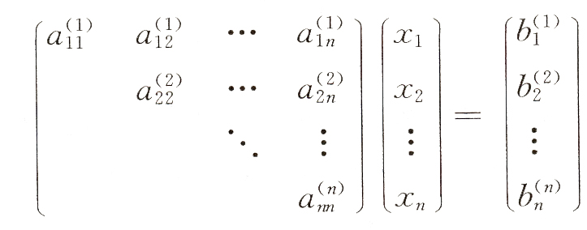
高斯消去法
经过一系列行变换，把AX = b化成A^{(n)}X=b^{(n)}，其中：
L_{i}是第三类行初等变换．（单位下三角阵）
因为行初等变换不会改变方程组的解，所以， AX = b与A^{(n)}X=b^{(n)}等价
目的是令A^{(n)}变成（上）三角矩阵，其解通过回代过程立得．
Notes:
Need to describe this method more detailed??

Slide 17
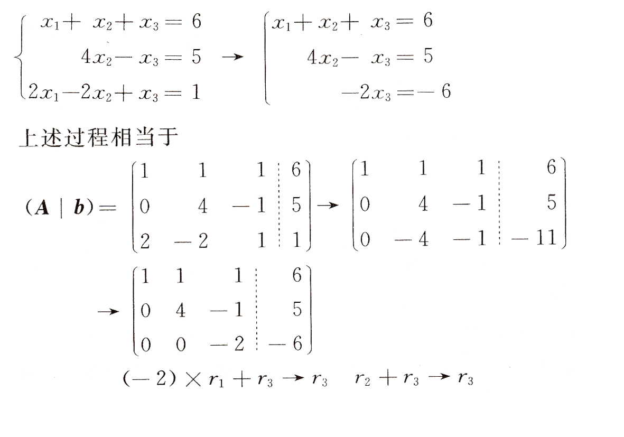
例2 用高斯消去法解方程组 P143

Slide 18
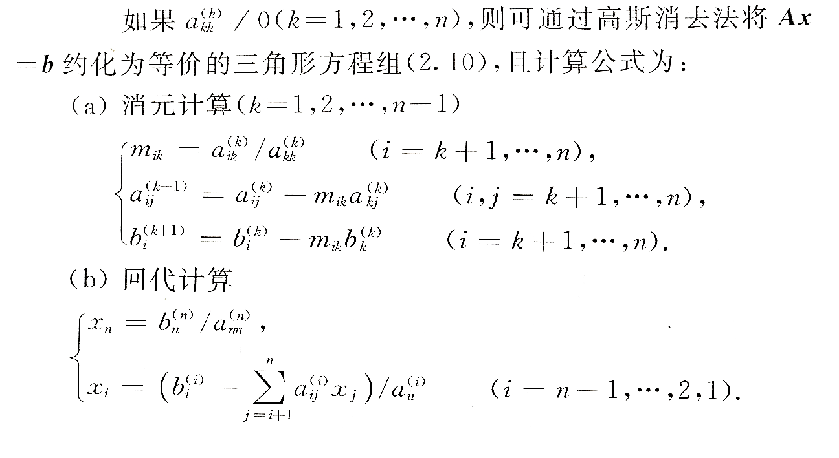
定理5 高斯消去法主要算法
P145 注意书上定理5的(2)表述

Slide 19
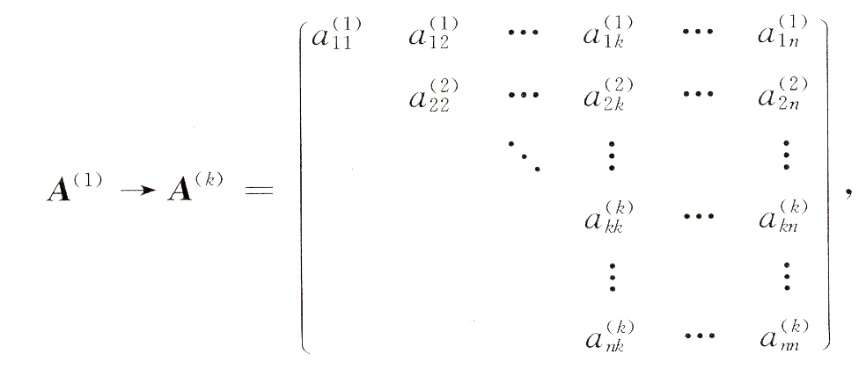
是什么？
主元

Slide 20
高斯消去法的编程技巧
消去过程：
以A^{(k)}覆盖A
以m_{ik}覆盖a_{ik}
回代算法
i=n,…,1
实例：gauss.m

Slide 21
高斯消去法相应的三角分解
每次的消元步骤都是第三类初等行变换
第三类初等行变换对应左乘L_{i}
L_{n-1}…L₂L₁A⁽¹⁾=A^{(n)}
L_{n-1}…L₂L₁b⁽¹⁾ = b^{(n)}
L_{i}是单位下三角阵
A^{(n)}为上三角阵，记为U，可得
下三角阵的逆阵为下三角阵,且其主对角线上的元素为其原对角元素的倒数
所以， 还是单位下三角阵

Slide 22
高斯消去法等价三角分解
A=LU
L是单位下三角阵
U=A^{(n)}是上三角阵

Slide 23
6
6
推论
推论：

Slide 24
高斯消去法的缺陷一：
易见，AX = b的解存在唯一当且仅当A非奇异．但是A非奇异，并不保证A的所有顺序主子阵非奇异．所以，高斯消去法的条件比较苛刻．
gauss.m示例

Slide 25
高斯消去法的缺陷二：
另一方面，每一次化简时，都要用一个数 作除数(该数通常称为主元)．当该数很小时，可能产生舍入误差．
gauss.m示例
gauss0.m示例

Slide 26
高斯主元素消去法
为了提高数值稳定性，希望尽可能地让主元的绝对值尽量大
这是可以做到的．适当做些行或列变换即可．这就是所谓的选主元高斯消去法
根据挑选“主元”的范围分成两类
列主元高斯消去法
全主元高斯消去法．

Slide 27
列主元高斯消去法
想法：从上往下消元过程中，在做完第i次消元后，在新的矩阵的第i+1列的主对角元素以下n-i-1个元素中选取绝对值最大的元作为主元，选好主元后，作一个第一类行变换，把它换到第i+1行，再消元．消元后，用同样的方法选一个新的主元… 共做n-1次，把原来的方程组AX = b变成了A^{(n)}X=b^{(n)} ，其中A^{(n)}是上三角阵．

Slide 28
列主元素消去法的改进
每次都先通过第一类初等行变换将当前要消去元素的所在列系数绝对值最大的一个选为主元

Slide 29
列主元消去法流程图
gauss1.m示例

Slide 30
定理 若n阶矩阵A非奇异，则可用列主消元法求解线性方程组AX = b.
证明：只需证明每个 (k=1, 2, …, n)都不等于0.
显然成立
为什么？

Slide 31
列主元消去法的三角分解
PA=LU
L是单位下三角阵，由所进行的第一类初等变换和第三类初等变换共同决定P151
P是排列矩阵，完全由所进行的第一类初等变换决定
U=A^{(n)}是上三角阵

Slide 32
全主元高斯消去法
想法：从上往下消元过程中，在做完第i次消元后，在新的矩阵的第i+1列，第i+1行的下面(n-i-1)×(n-i-1)矩阵中选取绝对值最大的元作为主元，选好主元后，作一个第一类行变换和第一类列变换，把它换到第(i+1, i+1)的位置上，再消元．消元后，用同样的选一个新的主元… 共做n-1次，把原来的方程组AX = b变成了A^{(n)}X^{(n)}=b^{(n)}，其中A^{(n)}是上三角阵．

Slide 33
全主元消去法流程图

Slide 34
定理 若n阶矩阵A非奇异，则可用全主消元法求解线性方程组AX = b.
后面将看到,列主消元法和全主消元法均是数值稳定的.
列主消元法和全主消元法的精度差不多,故列主消元法更实用(因为它的计算量更小)☺
对于系数矩阵是对称正定的线性方程组,即使利用高斯消元法,也能保持数值稳定.

Slide 35
高斯-若当消去法
最终目标：将A^{(n)}化成单位阵，则增广矩阵中b向量的变换结果即是解
做法：一个主元确定后，不但用来对其下方进行消元，对其上方也同样进行消元。
本质：将回带过程在消元过程中完成
应用
求方程的解
求A的逆阵A⁻¹
jordan.m示例

Slide 36
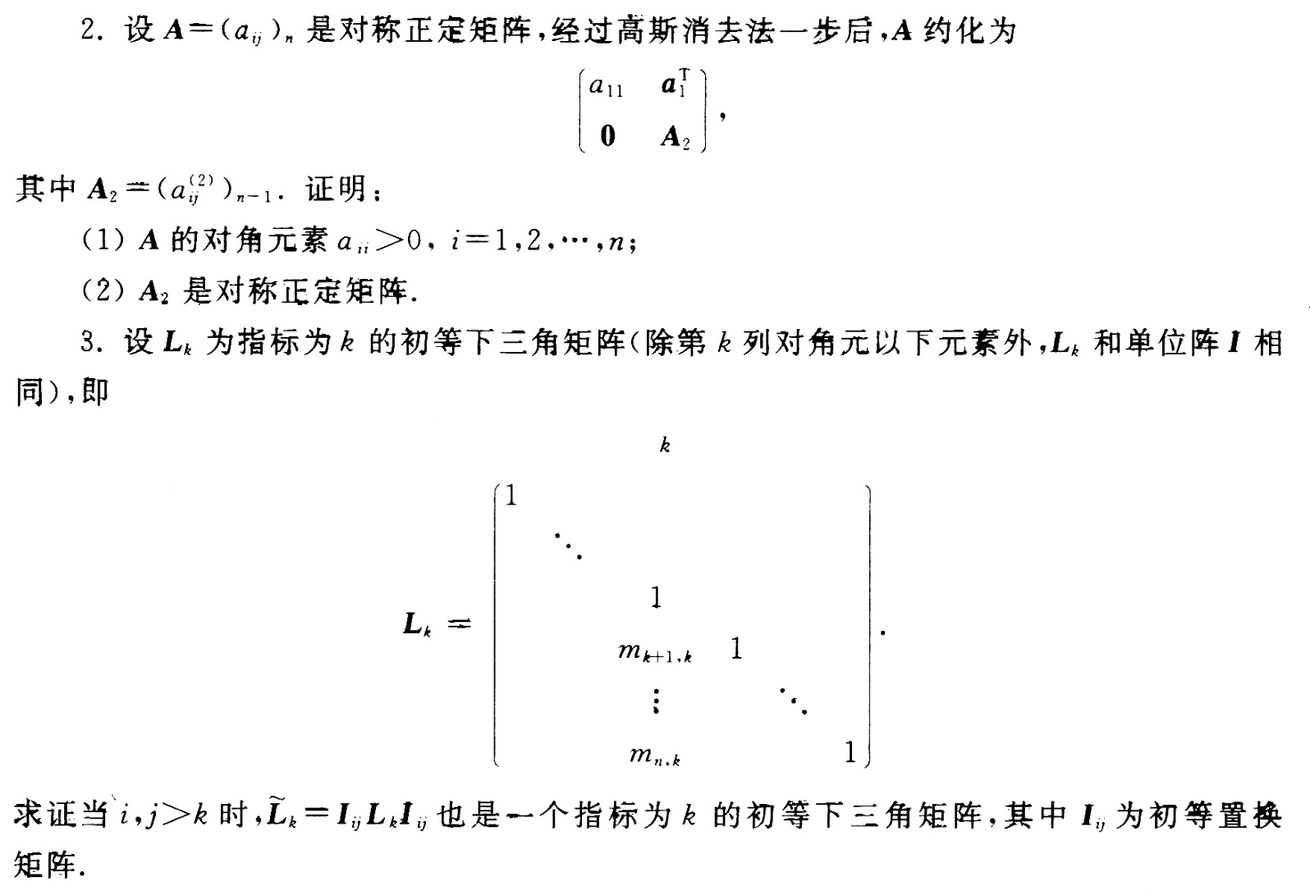
习题
P176

